Slide 2
Ca Nhập Lễ Thánh Gioan Tiền Hô lm. Bùi Ninh

Slide 3
Đk: Nào cùng nhau tới mừng Thánh Gio-an Tiền hô chào đời. Một bài ca mới người hỡi vang lên ngợi ca Thiên Chúa. Ngay khi Thánh Gio-an thai nhi trong dạ mẹ tình cha, ơn do Chúa Ba Ngôi luôn tuôn ban ngập tràn đầy dư, khi ngôn sứ sinh ra tin vui cho lòng người gần xa.

Slide 4
Tk1: Ngày Vị Tiền hô sinh ra đời rộn ràng vang tiếng cười, là ngày nở tươi cho muôn người này một kỷ nguyên mới. Thời đại đà tới Chúa cứu đời lời từ xưa tiên báo, trọn tình tặng trao cho nhân trần nguồn hồng ân tuôn trào.

Slide 5
Đk: Nào cùng nhau tới mừng Thánh Gio-an Tiền hô chào đời. Một bài ca mới người hỡi vang lên ngợi ca Thiên Chúa. Ngay khi Thánh Gio-an thai nhi trong dạ mẹ tình cha, ơn do Chúa Ba Ngôi luôn tuôn ban ngập tràn đầy dư, khi ngôn sứ sinh ra tin vui cho lòng người gần xa.

Slide 6
Tk2: Ngày Vị Tiền hô sinh ra đời nhờ hồng ân Chúa Trời, lòng Mẹ nhẹ vơi bao mong chờ giờ thành niềm vui mới. Thời của mẹ cha nay tuy già chẳng còn lo son rỗi, trở thành dòng dõi những thánh nhân hưởng hồng ân muôn đời.

Slide 7
Đk: Nào cùng nhau tới mừng Thánh Gio-an Tiền hô chào đời. Một bài ca mới người hỡi vang lên ngợi ca Thiên Chúa. Ngay khi Thánh Gio-an thai nhi trong dạ mẹ tình cha, ơn do Chúa Ba Ngôi luôn tuôn ban ngập tràn đầy dư, khi ngôn sứ sinh ra tin vui cho lòng người gần xa.

Slide 8
Tk3: Ngày Vị Tiền hô sinh ra đời nghiệm lời nơi Sứ thần, dù lòng Phụ thân mang nghi ngờ giờ thành niềm tin mới. Chẳng còn lặng câm trong âm thầm mở miệng tôn vinh Chúa, một niềm thành kính trót tâm tình phụng thờ trong an bình.

Slide 9
Đk: Nào cùng nhau tới mừng Thánh Gio-an Tiền hô chào đời. Một bài ca mới người hỡi vang lên ngợi ca Thiên Chúa. Ngay khi Thánh Gio-an thai nhi trong dạ mẹ tình cha, ơn do Chúa Ba Ngôi luôn tuôn ban ngập tràn đầy dư, khi ngôn sứ sinh ra tin vui cho lòng người gần xa.

Slide 11
KINH VINH DANH
Ca Lên Đi 2

Slide 12
Chủ tế: Vinh danh Thiên Chúa trên các tầng trời. Và bình an dưới thế, bình an dưới thế cho người thiện tâm.

Slide 13
Chúng con ca ngợi Chúa. Chúng con chúc tụng Chúa. Chúng con thờ lạy Chúa. Chúng con tôn vinh Chúa. Chúng con cảm tạ Chúa vì vinh quang cao cả Chúa.

Slide 14
Lạy Chúa là Thiên Chúa, là Vua trên trời, là Chúa Cha toàn năng. Lạy Con Một Thiên Chúa, Chúa Giê-su Ki-tô.

Slide 15
Lạy Chúa là Thiên Chúa, là Chiên Thiên Chúa, là Con Đức Chúa Cha. Chúa xoá tội trần gian, xin thương, xin thương, xin thương xót chúng con.

Slide 16
Chúa xoá tội trần gian, Xin nhận lời chúng con cầu khẩn. Chúa ngự bên hữu Đức Chúa Cha, xin thương, xin thương, xin thương xót chúng con.

Slide 17
Vì lạy Chúa Giê-su Ki-tô, chỉ có Chúa là Đấng Thánh, chỉ có Chúa là Chúa, chỉ có Chúa là Đấng Tối Cao, cùng Đức Chúa Thánh Thần trong vinh quang Đức Chúa Cha. A-men. A-men.

Slide 19
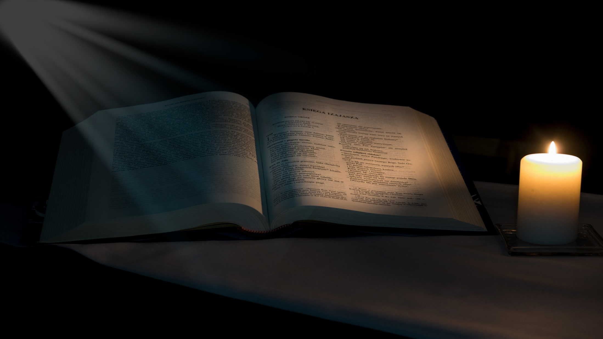
Bài đọc 1.
Bài trích sách ngôn sứ I-sai-a.
Ta đặt ngươi làm ánh sáng muôn dân.

Slide 20
Đáp Ca Thánh Vịnh 138 03 Câu

Slide 21
Tk1: Dò lòng con chính Chúa biết rõ từ xa. Khi đứng ra hoặc là con ngồi giữa nhà. Nằm hay đi thì mình Ngài trông xem hiểu rõ, mọi ngõ đường con bước Ngài quen.

Slide 22
Đk: Ngàn lời tri ân Thiên Chúa tác tạo tấm thân. Ngài dựng nên con ôi sao kỳ diệu biết bao.

Slide 23
Tk2: Tạng phủ con chính Chúa đã tác tạo nên. Trong mẫu thân hình hài cũng Ngài tác thành. Dựng nên con thật diệu kỳ tri ân Ngài mãi, kỳ công Ngài ôi vĩ đại thay.

Slide 24
Đk: Ngàn lời tri ân Thiên Chúa tác tạo tấm thân. Ngài dựng nên con ôi sao kỳ diệu biết bao.

Slide 25
Tk3: Này hồn con chính Chúa biết rõ mười mươi. Xương cốt con thì Ngài không lạ lẫm gì. Từ khi con được thành hình trong nơi ẩn giấu, được thêu dệt trong đất thẳm sâu.

Slide 26
Đk: Ngàn lời tri ân Thiên Chúa tác tạo tấm thân. Ngài dựng nên con ôi sao kỳ diệu biết bao.

Slide 27
Bài đọc 2.
Bài trích sách Công vụ Tông Đồ.
Ông Gio-an đã rao giảng để dọn đường cho Đức Giê-su.

Slide 28
Alleluia-Alleluia: Hài Nhi hỡi, con sẽ mang tước hiệu là tiên tri của Đấng Tối Cao; con sẽ đi trước Chúa, mở lối cho Người. Alleluia.

Slide 31
KINH TIN KÍNH

Slide 32
Tôi tin kính một Thiên Chúa là Cha toàn năng, Đấng tạo thành trời đất, muôn vật hữu hình và vô hình.

Slide 33
Tôi tin kính một Chúa Giêsu Kitô, Con Một Thiên Chúa, Sinh bởi Đức Chúa Cha từ trước muôn đời.

Slide 34
Người là Thiên Chúa bởi Thiên Chúa, Ánh Sáng bởi Ánh Sáng, Thiên Chúa thật bởi Thiên Chúa thật,

Slide 35
được sinh ra mà không phải được tạo thành, đồng bản thể với Đức Chúa Cha: nhờ Người mà muôn vật được tạo thành.

Slide 36
Vì loài người chúng ta và để cứu độ chúng ta, Người đã từ trời xuống thế.

Slide 37
Bởi phép Đức Chúa Thánh Thần, Người đã nhập thể trong lòng Trinh Nữ Maria, và đã làm người.

Slide 38
Người chịu đóng đinh vào thập giá vì chúng ta, thời quan Phongxiô Philatô; Người chịu khổ hình và mai táng, ngày thứ ba Người sống lại như lời Thánh Kinh.

Slide 39
Người lên trời, ngự bên hữu Đức Chúa Cha, và Người sẽ lại đến trong vinh quang để phán xét kẻ sống và kẻ chết, Nước Người sẽ không bao giờ cùng.

Slide 40
Tôi tin kính Đức Chúa Thánh Thần là Thiên Chúa và là Đấng ban sự sống, Người bởi Đức Chúa Cha và Đức Chúa Con mà ra,

Slide 41
Người được phụng thờ và tôn vinh cùng với Đức Chúa Cha và Đức Chúa Con: Người đã dùng các tiên tri mà phán dạy.

Slide 42
Tôi tin Hội Thánh duy nhất thánh thiện công giáo và tông truyền.

Slide 43
Tôi tuyên xưng có một Phép Rửa để tha tội. Tôi trông đợi kẻ chết sống lại và sự sống đời sau. Amen.

Slide 44
LỜI NGUYỆN TÍN HỮU
Anh chị em thân mến, thánh Gioan là người có sứ mạng dọn đường cho Đấng Cứu Thế đến trần gian để cứu độ loài người. Trong ngày hân hoan mừng sinh nhật của vị Tiền Hô, chúng ta cùng dâng lời cầu nguyện.

Slide 45
Ca Dâng Lễ
Hy Lễ Tạ Ơn
Lm. Bùi Ninh

Slide 46
Tk1: Từng tấm bánh thơm trong đĩa thánh dâng trên bàn thờ, cùng chén rượu nồng hợp dâng những lao công cuộc đời. Những nỗi âu lo trong cõi đời gian khó nhục vinh, với những hy sinh mong ước thành hy lễ tạ ơn.

Slide 47
Đk: Dâng con xin dâng lên Chúa bao năm qua hồng ân chan hòa (dù đường đời giống tố hay mưa sa) bàn tay Chúa dẫn con vượt qua.

Slide 48
**: Dâng con xin dâng lên Ngài bao năm qua hồng ân chan chứa (xin cho con tín trung luôn trọn đời) tình yêu Chúa không hề bớt vơi.

Slide 49
Tk2: Làn khói hương thơm bay nghi ngút lan trên bàn thờ, quyện những ước mơ và tiếng hát chúc tụng ngợi ca. Những bước tương lai mang gánh nhờ ơn Chúa nhẹ vai, cố gắng hôm mai mong ước thành hy lễ tạ ơn.

Slide 50
Đk: Dâng con xin dâng lên Chúa bao năm qua hồng ân chan hòa (dù đường đời giống tố hay mưa sa) bàn tay Chúa dẫn con vượt qua.

Slide 51
**: Dâng con xin dâng lên Ngài bao năm qua hồng ân chan chứa (xin cho con tín trung luôn trọn đời) tình yêu Chúa không hề bớt vơi.

Slide 54
Ca Nguyện Hiệp Lễ Chúc Tụng Chúa 1 Lm. Kim Long

Slide 55
Đk: Chúc tụng Chúa là Thiên Chúa It-ra-en, đã viếng thăm cứu chuộc dân Ngài. Ngài làm cho xuất hiện sức hùng cứu tinh trong nhà Đa-vít, tôi trung Ngài. Vì lời xưa phán truyền qua miệng thánh nhân đây từng là những Ngôn sứ Ngài.

Slide 56
Tk1: Ngài đưa ta xa thoát tay quân thù, và nhớ tới lời thánh ước xưa. Ban nguồn ơn cứu rỗi, tỏ lòng từ ái Ngài. Lời thề nguyền với Ap-bra-ham: cho ta hết khiếp sợ, và thoát tay quân thù. Được phụng thờ Chúa trong thánh thiện công minh, trước thánh nhan Ngài trọn cuộc đời ta.

Slide 57
Đk: Chúc tụng Chúa là Thiên Chúa It-ra-en, đã viếng thăm cứu chuộc dân Ngài. Ngài làm cho xuất hiện sức hùng cứu tinh trong nhà Đa-vít, tôi trung Ngài. Vì lời xưa phán truyền qua miệng thánh nhân đây từng là những Ngôn sứ Ngài.

Slide 58
Tk2: Hài Nhi ơi, con sẽ mang danh hiệu là Ngôn Sứ của Đấng Tối Cao. Con sẽ đi trước Chúa để dọn đường lối Ngài. Vì lòng lành Chúa viếng thăm ta, ban ơn phúc cứu độ, và thứ tha tội tình. Vầng Hồng dọi chiếu nơi tử thần âm u, dẫn lối dân Ngài thẳng đường bình an.

Slide 59
Đk: Chúc tụng Chúa là Thiên Chúa It-ra-en, đã viếng thăm cứu chuộc dân Ngài. Ngài làm cho xuất hiện sức hùng cứu tinh trong nhà Đa-vít, tôi trung Ngài. Vì lời xưa phán truyền qua miệng thánh nhân đây từng là những Ngôn sứ Ngài.

Slide 62
Ca Kết Lễ Sinh Nhật Thánh Gioan Bạch Vân

Slide 63
Đk: Hân hoan tấu lên khúc ca ngợi mừng. Mừng ngày sinh nhật của thánh Gio-an. Nào cùng hợp tiếng hoan ca, cảm tạ tình Chúa bao la, đã cho trần gian thánh Gio-an. Hân hoan tấu lên khúc ca ngợi mừng. Mừng ngày sinh nhật của thánh Gio-an, nhờ lời cầu khấn thiết tha, nguyện cầu cùng Chúa xót thương, giúp cho chúng con hiệp nhất yêu thương.

Slide 64
Tk1: Thánh Gio-an khi chưa chào đời, đã được Mẹ Thiên Chúa đến thăm nuôi. Trong cung lòng ngài nhảy múa sướng vui, cất cao lời tạ ơn Chúa muôn đời.

